Slide 1

TRƯỜNG TIỂU HỌC HÒA NGHĨA
Môn : Tự nhiên và xã hội
Lớp: 2
Ôn tập chủ đề con người và sức khỏe( tiết 1 )
Bài 27:
GV: Vũ Thị Ngọc

Slide 2

Khởi động

Slide 3
Khởi động
Bài hát nói về cái gì?
Mũi dùng để làm gì
Mũi thuộc cơ quan nào của cơ thể?

Slide 4

1.

Slide 5
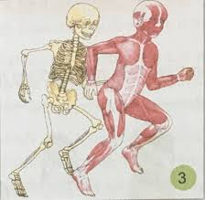
* Cơ quan vận động
Hệ cơ
Bộ xương

Slide 6
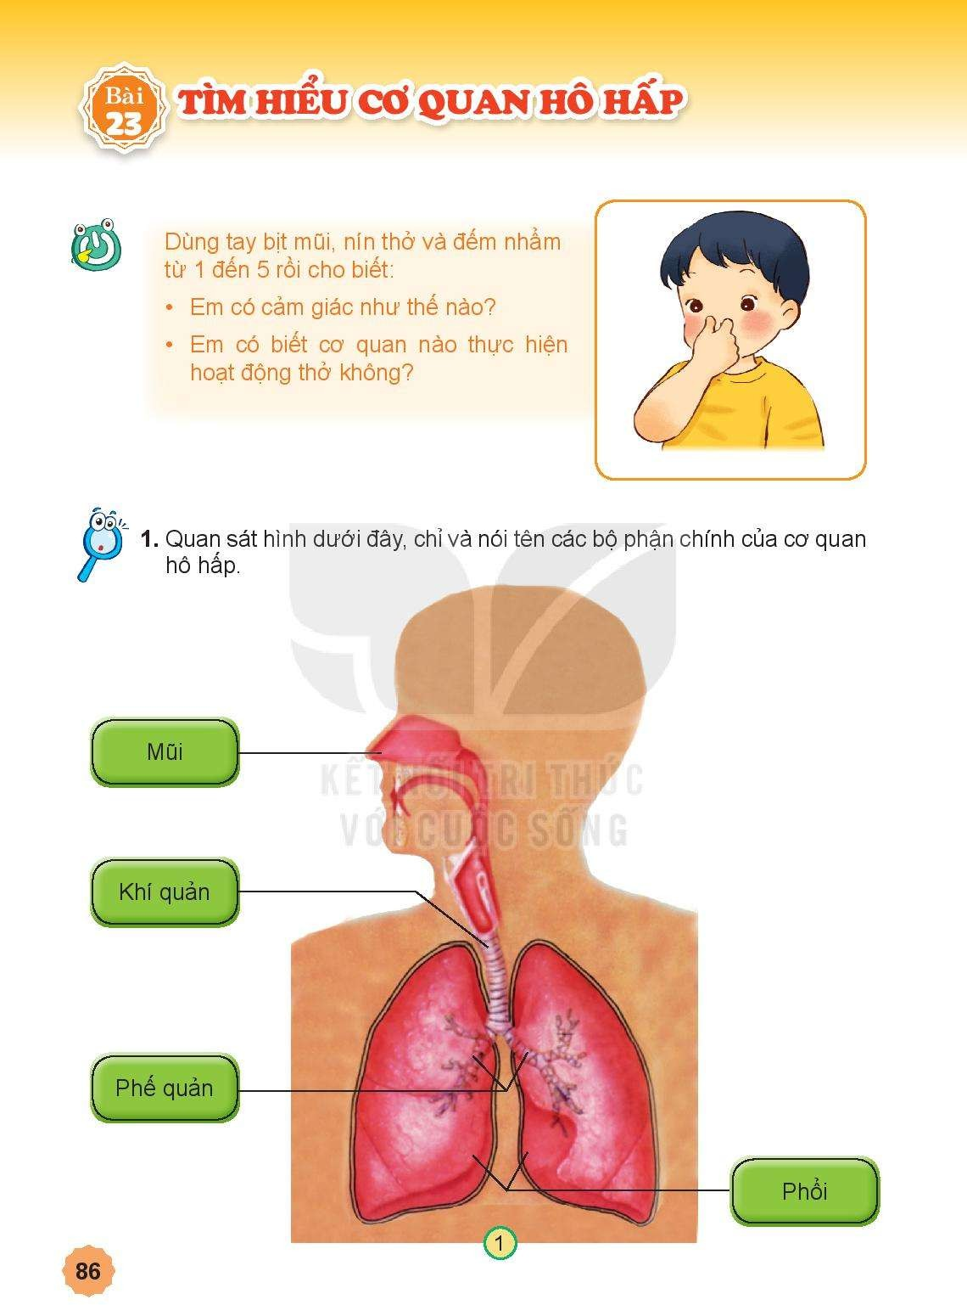
* Cơ quan hô hấp
Mũi
Khí quản
Phế quản
Phổi

Slide 7
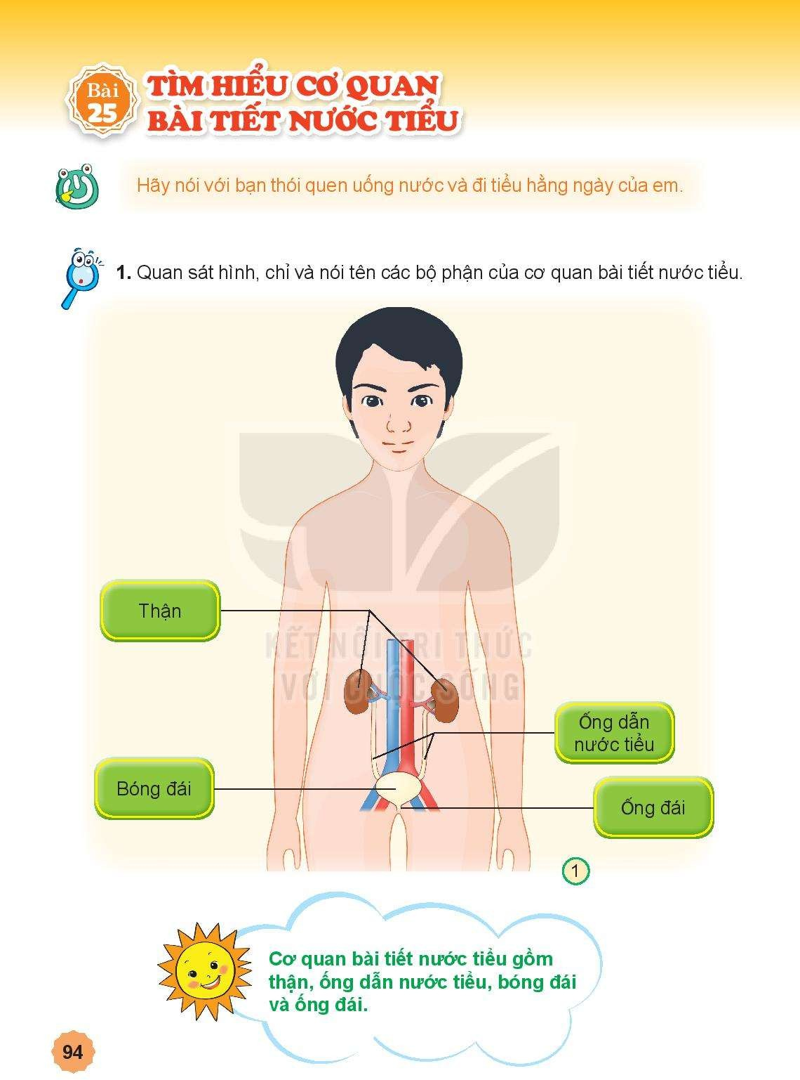
* Cơ quan bài tiết nước tiểu
Thận
Ống dẫn nước tiểu
Bóng đái
Ống đái

Slide 8
Cách chăm sóc bảo vệ cơ quan vận động
Cần ăn uống đầy đủ
Vận động đúng tư thế
Tránh để bị chấn thương
Cần có tư thế đúng khi đi, đứng, ngồi và mang vác để phòng tránh cong vẹo cột sống

Slide 9
Cách chăm sóc bảo vệ cơ quan hô hấp
Cần giữ ấm cơ thể
Vệ sinh mũi họng
Rửa tay đúng cách
Tránh xa nơi khói bụi
Giữ nơi ở sạch sẽ, thoáng khí
Ăn uống đủ
chất
Tập thể dục đều đặn

Slide 10
Cách chăm sóc bảo vệ cơ quan bài tiết nước tiểu
Thường xuyên tắm rửa sạch sẽ, thay quần áo hàng ngày.
Uống đủ nước , không ăn mặn, không nhịn tiểu.

Slide 12


Slide 13

Trò chơi: Tiêu diệt vi rút

